Slide 1
Exchange Server 2019 Troubleshooting
Slide Deck

Slide 2
Inhalt SMEX2019-TR
Troubleshooting Methodologie
Datenbank Internals
Aufbau und Struktur der ESE Datenbank
Transactions & Co
Circular Logging
ESEUTIL
Backup & Restore Szenarien
Backup
Dumpster & Single Item Restore
„Normales“ Restore
Recovery DB Restore

Slide 3
Inhalt SMEX2019-TR
Logging in Exchange 2019
Client Access
Autodiscover
Zertifikate
Connectivity
ActiveSync
Transport
Unzustellbare Nachrichten
Queues
Message Tracking
Protocol Logging

Slide 4
Inhalt SMEX2019-TR
Managed Availability
Probes, Monitore & Responder
Fehleranalyse
Anpassung
Full Server Recovery

Slide 5
Troubleshooting Methodologie

Slide 6
Methodisch vorgehen…
Welche Komponente betrifft das Problem?
Haben alle Benutzer das Problem oder nur einer?
Wurden in letzter Zeit Änderungen durchgeführt? (Updates, etc. – auch an anderen Komponenten!)
Ist das Problem dokumentiert?
Gibt es einen Workaround?
Wie dringend ist die Lösung?
Eingebaute Werkzeuge benutzen!

Slide 7
Das Internet befragen…
Mit der Suchmaschine der Wahl…
Problem: Fülle an „Info“
Sehr viele unqualifizierte Antworten von selbst ernannten Experten
Folgende Seiten liefern (meistens) gute qualifizierte Ergebnisse:
social.technet.com
support.microsoft.com
Blogs…

Slide 8
Wenn ich einen möglichen Ansatz habe…
Lösungsansätze dokumentieren
GETRENNT UND NACHEINANDER testen
Ergebnisse dokumentieren
Bei Erfolg, Ergebnis für die Nachwelt festhalten
Eventuell Post Mortem Analyse um proaktiv nochmaliges auftreten zu verhindern…

Slide 9
Datenbank Internals

Slide 10
Extensible Storage Engine (ESE)
JET basierende Datenbank
High Performance
32/64 Bit
Kommt auch in anderen Produkten zum Einsatz
Active Directory
DHCP
WINS
Größtenteils durch ESE.dll implementiert

Slide 11
ESE Struktur
B+Tree
32 Kb Page Size
Optimiert für Leseoperationen
Optimierungen für große Elemente
Kein Single Instance Store (seit 2010)
Interne Struktur auf Table-Basis
DB Files: .edb
Transaction Logs: .log

Slide 12
B+Tree Struktur
Root
A
-
H
I
-
P
Q
-
Z
Leaf Node
Leaf Node

Slide 13
ESE Transaction Logs
Erweiterung: .log, Größe 1 MB
Filename (11 Zeichen) setzt sich zusammen aus
DB Identifier – die ersten drei Stellen des Namens
E00, E01, E02 - bleibt bei Logs der selben DB gleich
Generation ID: Hex-Wert
Verbleibende 8 Stellen - wird hochgezählt (auch nach Backup!)
Beispiel: E00afdb0001.log
Maximal 4 Mrd. Logs/DB
1 MB x 4 Mrd. ~ 3,9 PB/DB Transaktionen

Slide 14
Das ACID Prinzip (transaktions-basierende DBs)
Atomic
Consistent
Isolated
Durable

Slide 15
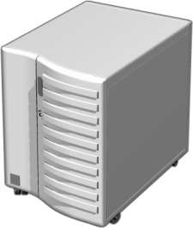







ESE in Aktion
1
4
Write to DB
Receive message
3
Update
Write message
5
2
Client access
Notes:
15
Discuss the process that the Mailbox server uses when it receives data, as follows:
The Mailbox server receives the message.
The Mailbox server writes the message to the current transaction log and memory cache simultaneously.
Note: If the current transaction log reaches 1 megabyte (MB) of storage, Exchange Server 2010 renames it and creates a new current transaction log.
The Mailbox server writes the transaction from memory cache to the appropriate database.
The Mailbox server updates the checkpoint file to indicate that the transaction was committed successfully to the database.
Clients can access and read the message in the database.
When time permits, identify the files from the previous slide that each step of this process affect.
20341B
2: Planning and Configuring Mailbox Servers

Slide 16
Information Store
Service das DBs „betreibt“
Zwei Prozesse
Microsoft.Exchange.Store.Service.exe
Koordinator Prozess
Berechnet Cache Target
Microsoft.Exchange.Store.Worker.exe
DB Worker Prozess
Wird vom Koordinator Prozess gestartet
Definiert DB Schema (=logische Struktur)

Slide 17
Circular Logging
Rotiert Logfiles sobald Checkpoint-Depth erreicht ist
Single Server: 20 Logs
DAG: 100 Logs
Kann zu Datenverlust führen
Verhindert Incremental/Differential Backups
Aktiviert per Datenbank (Dismount/Mount erforderlich)
Notwendig für Exchange Native Data Protection (Backupless Exchange)

Slide 18
Wenn der Server/Prozess crashed
DB Header enthält verweis auf benötigte Logfiles
Wenn Logs vorhanden
DB mounted beim Start automatisch
Logfiles werden mittels Rollforward eingespielt
DB Header wird aktualisiert
Kein Datenverlust
Wenn Logfiles nicht vorhanden
DB fehlen Logs
Repair der DB
Datenverlust

Slide 19
ESEUTIL
ESE Level DB Utility
Werkzeug zum Überprüfen/Reparieren der DB
Letzter Ausweg!
Mehrere Modies:
Integritätscheck
Replay der Logs
Defrag
Dump
Alle Operationen erfordern DB OFFLINE!

Slide 20
ESEUTIL VSS-Mode
Ermöglicht Analyse der DB im Online-Mode
Spezielle Switches für konsistente/inkonsistente DBs
/VSS – kein Replay der Logfiles
/VSSREC – Replay der Logfiles
Möglichkeit für Datensicherung…

Slide 21
LAB1
ESEUTIL

Slide 22
Backup/Restore Szenarien

Slide 23
Was muss gesichert werden?
Mailbox Services
Transaktionslogfiles und Datenbanken
Client Access Services
Zertifikat
Angepasste IIS Einstellungen
System-State ist nicht zwingend erforderlich!

Slide 24
Arten der Sicherung
Bezeichnung | DB Sicherung | Log Sicherung | Log Truncate
Full | X | X | X
Copy | X | X | -
Incremental | - | X | X
Differential | - | X | -

Slide 25
LOG Truncate…
Bei Single Server nach der Sicherung
Bei DAG bleiben mindestens 100 Logfiles über
DAG Knoten berechnen Global Log Truncation Point
Ersichtlich im Eventlog (Exchange Crimson Channel): Applications and Services\Microsoft\Exchange\ High Availability\TruncationDebug
Event Ids:
ESE 225: No Logfiles can be truncated
ESE 224: Logfiles successfully truncated

Slide 26
Volume Shadow Copy Service - VSS
Writer
VSS API
Requestor
Provider

Slide 27
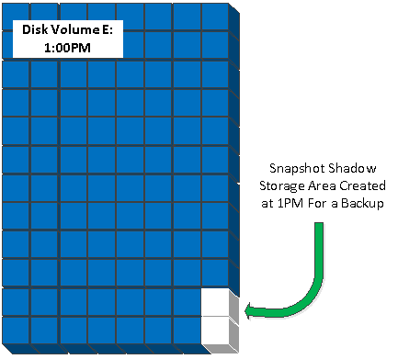
VSS in Action

Slide 28
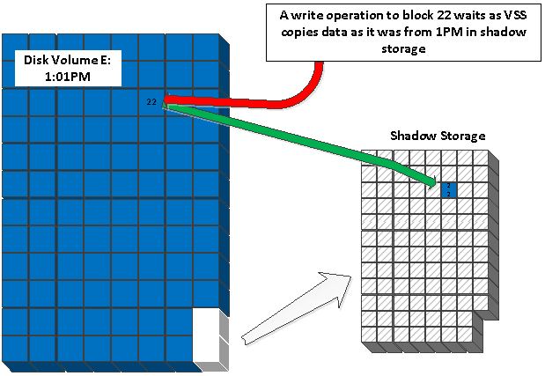
VSS in Action

Slide 29
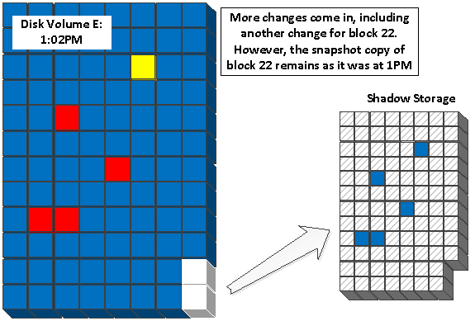
VSS in Action

Slide 30
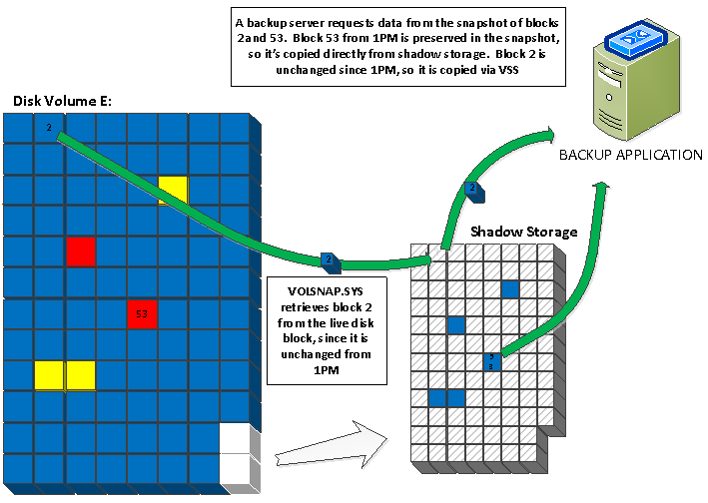
VSS in Action

Slide 31
LAB2
Backup/Restore

Slide 32
Logging

Slide 33
Logging in Exchange 2019
Standardmäßig
Event Logging
Component Logfiles
Tracing
Performance Logging
Index Tracing
Hoher Detailgrad bei allen Varianten!

Slide 34
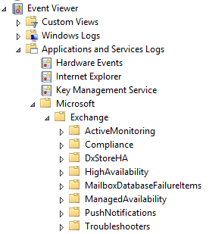
Event Logging
Standardmäßig „Application“ Eventlog
Eigener Crimson Channel „Microsoft/Exchange“
Logging für HA, Managed Availability, etc.

Slide 35
Diagnostic Logging
Eventlog Level für diverse Komponenten erhöhen
Achtung! Sehr hoher Detailgrad!
Aktivierung am Server dauert etwas…
Loglevel abfrage mittels
Get-EventLogLevel
Erhöhen des Log-Level mit
Set-EventLogLevel –Identity „MSExchangeIS\High Availability“ –Level Expert

Slide 36
Komponenten Logfiles
Zu finden in $exinstall\Logging
Text-basierende Logfiles für Komponenten am Server
RPC CA, HTTP Proxy, ECP, EWS, etc.
Logfiles sowohl für Frontend als auch Backend Services
Einige Komponenten sind nicht für Logging aktiviert
Beispiel: OWA
Rollover Script zur Bereinigung einrichten…

Slide 37
Logfiles – Beispiel: ECP Request
CAS Logfile: $exinstall\Logging\HttpProxy\Ecp\HttpProxy_2015011721-1.LOG
Activity ID
2015-02-09T12:05:42.823Z,1dfc8632-ad6e-4596-a7fd-45302137cda3,15,0,1044,21,,Ecp,ex1,
/ecp/Servers/ViewServerDetails.aspx,,FBA,true,STICKLER\Administrator,,Sid~S-1-5-21-888895734-3884760044-1991215489-500,Mozilla/4.0 (compatible; MSIE 7.0;Windows NT 6.2; WOW64; Trident/6.0; .NET4.0E; .NET4.0C),fe80::15b9:7683:579f:6dd0%13,EX1,200,200,,GET,Proxy,ex2.stickler.local, 15.00.1044.000,
IntraForest,WindowsIdentity,Database~69bc3c63-3a51-4323-b996-24f0dab8b208~~2015-03-11T12:05:42,,,0,
4422,1,,0,0,,0,,0,,0,0,,0,155,0,,,,152,1,0,0,0,1,155,0,153,2,3,3,155,,?isNarrow=t&id=11764b77-f554-4466-bfb9-298996cc7806,,BeginRequest=2015-02-09T12:05:42.674Z;CorrelationID=<empty>;ProxyState-Run=None;
FEAuth=BEVersion-1941996564;BeginGetResponse=2015-02-09T12:05:42.678Z;OnResponseReady=2015-02-09T12:05:42.823Z;EndGetResponse=2015-02-09T12:05:42.823Z;ProxyState-Complete=ProxyResponseData;
EndRequest=2015-02-09T12:05:42.823Z;,

Slide 38
Logfiles – Beispiel: ECP Request (2)
MBX Logfiles:
$exinstall\Logging\ECP\Activity\ECPActivity20150118-1.LOG
$exinstall\Logging\ECP\Server\ECPServer20150118-1.LOG
2015-02-09T12:05:42.725Z,EX2,ECP.Request,S:TIME=44;S:SID=18b70843-65d9-487b-89b7-04a98a66e3f8;'S:CMD=Get-ExchangeServer.Identity=''11764b77-f554-4466-bfb9-298996cc7806''';
S:REQID=;S:URL=/ecp/Servers/ViewServerDetails.aspx?isNarrow=t&id=11764b77-f554-4466-bfb9-298996cc7806;S:EX=;S:ACTID=1dfc8632-ad6e-4596-a7fd-45302137cda3;S:RS=1;S:BLD=15.0.1044.25
Selbe Activity ID

Slide 39
Logfile Analyse Tools
Frei verfügbare Tools von Microsoft
Log Parser = CMDLine
Log Parser Studio = GUI für Log Parser
Komplexe Queries, Export, Import, etc.
Library erlaubt Speichern von Queries
Viele Exchange Queries werden mitgeliefert
Nirsoft CSVView
http://www.nirsoft.net/utils/csv_file_view.html
Notepad++
Notepad2

Slide 40
Tracing
Standardmäßig aktiviert
Genauester Log-Level den es gibt
Tools zum lesen der Traces nicht öffentlich 😐
Tracing deaktiveren (Neustart erforderlich):
Cd $exscripts
.\Disable-InMemoryTracing.ps1

Slide 41
Index Tracing
Konfiguration von Anzahl und Größe der Index Traces in der Registry:
HKEY_LOCAL_MACHINE\SOFTWARE\Microsoft\Office Server\16.0\Search\Diagnostics\Tracing
MaxTraceFileCount (REG_DWORD)
MaxTraceFileSize (REG_DWORD)

Slide 42
Performance Monitoring
Standardmäßig ist eine Baseline aktiv
Gestartet von „Microsoft Exchange Diagnostics“ Service
Gespeichert unter $exinstall\Logging\Diagnostics\DailyPerformanceLogs
Anpassung des verwendeten Speicherplatzes
Edit the Microsoft.Exchange.Diagnostics.Service.exe.config file in the $exinstall\bin folder
Add the following line in the appSettings area:
<add key="MaxDailyPerformancelogDirectorySize" value="1024"/>
The value is the maximum space consumed for daily performance logs, in megabytes
Restart the MSExchangeDiagnostics service for the change to take effect

Slide 43
Exchange 2019 Variant-Config
Exchange 2019 ignoriert zusätzliche Einstellungen in WEB.CONFIG
Benötigte zusätzliche Einstellungen werden nun im AD gespeichert
„Überlebt“ einen CU-Upgrade ☺
Wird mittles Shell eingerichtet:
New-SettingOverride

Slide 44
Variant Beispiel: OWA Logging aktivieren
Erfordert Änderung an der Web.config -> New-SettingOverride
New-SettingOverride –Name „OWALoggingEnabled“ –Component OwaServer -Section LoggingSettings -Parameters @(‚OWAIsLoggingEnabled=true‘) -Reason OWATroubleShooting
Aktualisierung der Konfiguration
Get-ExchangeDiagnosticInfo -Process Microsoft.Exchange.Directory.TopologyService
-Component VariantConfiguration -Argument Refresh
Case Sensitive!

Slide 45
Client Access

Slide 46
Client Access Zertifikate

Slide 47
Wofür verwendet Exchange Zertifikate?
Seit Exchange 2007 gibt es ausschließlilch verschlüsselte Kommunikation von und zu Exchange Servern
MAPI benutzt RPC Verschlüsselung
Internet Protokolle (HTTP, POP, IMAP, SMTP, SIP) benutzen Zertifikate
Außerdem: Federation Services

Slide 48
Zertifikate in Exchange 2019
Bei Exchange Server 2019 muss auf allen Servern das gleiche Zertifikat installiert sein
Wird für Cookie Ver- und Entschlüsselung benötigt
Admins tauschen Zertifikat am CAS Server
BackEnd (MBX) verwendet das self-signed Zertifikat
Kommunikation zwischen CAS und MBX ebenfalls verschlüsselt
Server verwenden „irgendein“ Zertifikat
DON‘T TOUCH! 😐

Slide 49
Welche Namen sollen im Zertifikat stehen
Der Name über den Clients Zugreifen
Empfehlung ist ein Name für alle Dienste (URLs entsprechend anpassen…)
Autodiscover
Für automatische Konfiguration von Outlook und ActiveSync Geräten
Servername oder FQDN ist nicht erforderlich!

Slide 50
Klassische Fehler bei Zertifikaten
Namen im Zertifikat stimmen nicht mit konfigurierten URLs überein
Keine Services zugewiesen
Unterschiedliche Zertifikate auf den CAS Servern
Erfordert erneute Authentifizierung bei Failover
CRL nicht abrufbar
Bei internen Zertifikaten
Falscher Verwendungszweck
Falsches Template

Slide 51
Client Access Autodiscover

Slide 52
Autodiscover
Automatische Konfiguration der Outlook Clients
Über XML-Datei oder WebService
Code läuft auf MBX – Client Access Service
Enthält Informationen über:
Endpunkt mit dem Outlook verbindet (Postfach GUID)
RPC/HTTPS Endpunkt
Info über RPC/HTTPS Zertifikatsnamen
Authentifizierungsprotokoll
URL Werte für virtuelle Verzeichnisse
Zusätzlich verbunden Postfächer
Public Folder Postfächer

Slide 53
Autodiscover Ablauf – Domain joined Clients
Outlook sucht nach Service Connection Point SCP im AD
AD retourniert SCP-URI mit Pfad zur Autodiscover XML-Datei
Outlook verbindet sich zum URI
Authentifizierung
CAS fordert User-spezifische Konfiguration aus dem AD an
Erhaltene Konfiguration wird in XML geschrieben
Outlook lädt XML-Datei herunter
Outlook Profil wird mittels Info aus der XML-Datei konfiguriert

Slide 54
Autodiscover Ablauf – Non Domain joined
Benutzer gibt Email Adresse und Passwort ein
Outlook extrahiert Domäne aus der Email Adresse
Outlook stellt DNS Anfrage nach Autodiscover Einträgen in der DNS Domain (=Email Domain)
DNS liefert als Antwort einen A oder CNAME Record (CAS Adresse)
Outlook verbindet zum CAS Server
Authentifizierung
CAS fordert User-spezifische Konfiguration aus dem AD an
Erhaltene Konfiguration wird in XML geschrieben
Outlook lädt XML-Datei herunter
Outlook Profil wird mittels Info aus der XML-Datei konfiguriert

Slide 55
Reihenfolge der Autodiscover Abfragen
Explicit Office 365 Endpoints
SCP
HTTPS - Domain.com
HTTPS - Autodiscover.domain.com
HTTP - Autodiscover.domain.com
SRV Record: _Autodiscover._tcp.domain.com
Local XML File
Autodiscover V2

Slide 56
Konfiguration der SCP URI
Jeder CAS erzeugt SCP beim Setup
URI ist auf Server FQDN festgelegt
Outlook verarbeitet standardmäßig nur Info von ÄLTESTEM EINTRAG!
Muss auf gültigen (Load balanced) Namen im Zertifikat geändert werden!
Konfiguration nur über PowerShell
Set-ClientAccessServer –Identity EX1 –AutoDiscoverServiceInternalURI https://FQDN/Autodiscover/Autodiscover.xml

Slide 57
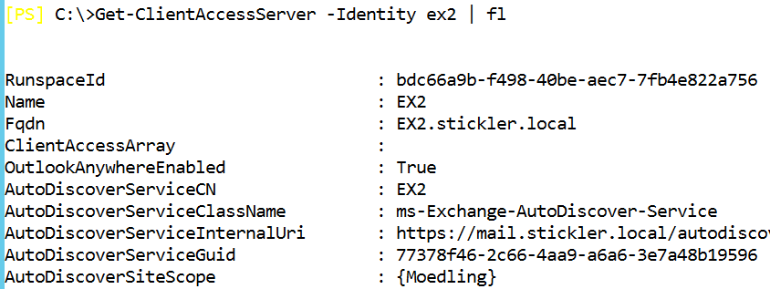
Autodiscover Site Scope
CAS geben standardmäßig Autodiscover Info für eigene AD Site aus
Anpassung mittels Shell

Slide 58
Autodiscover am Client modifizieren
Deaktivieren von Methoden (HTTPS Root Domain, SRV, etc.)
Deaktivieren des URL Cache in Outlook (ExcludeLastKnownGoodURL)
https://support.microsoft.com/en-us/help/2212902/unexpected-autodiscover-behavior-when-you-have-registry-settings-under

Slide 59
Client Access Connectivity

Slide 60
Authentication prompts

Slide 61
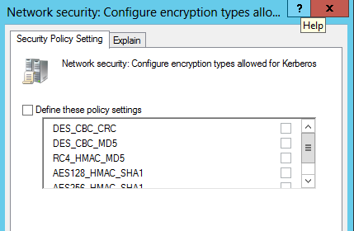
Ciphers Suites & Co
Auth-Prompt auf Grund von inkompatiblen Cipher Suites (AES256-HMAC-SHA1, etc.)
Kann bei Verwendung von Kerberos Authentifizierung auftreten
Clients, Server und DCs mit gleichen Algorithmen konfigurieren
Konfiguration über GPO
Testen!

Slide 62
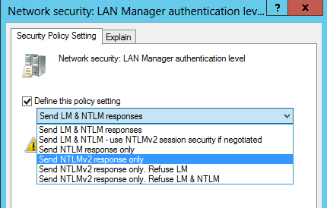
NTLM Authentication Level
Definiert welches Challenge/Response Protokoll bei der Authentifizierung verwendet wird
Inkompatible Level führen zu „Access Denied“ Fehlern
Default Level Abhängig von OS Version
Zentrale Konfiguration über GPO

Slide 63
Domain Controller reboots…
…können zu Passwort-Prompts führen
Beschrieben in https://support.microsoft.com/en-us/help/2683606/domain-members-fail-authentication-when-domain-controller-is-shut-down
Shutdown Script oder anpassen der NETLOGON „NegativeCachePeriod“ kann Abhilfe schaffen:
https://support.microsoft.com/en-us/help/819108/settings-for-minimizing-periodic-wan-traffic

Slide 64
ActiveSync

Slide 65
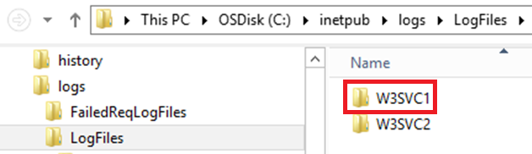
IIS Logs – Default Website
Default Website ist verantwortlich für Authentifizierung und Routing zum korrekten Mailbox Server
Logs erlauben tracing von:
Problemen bei der Authentifizierung
Request Statistiken
Enthalten nur die EAS Befehle

Slide 66
Beispiel
Field | Value
User | thomas
DeviceID | UBDKD3QGCL3E7BHS4JJATJVFGA
DeviceType | iPhone
Cmd | Sync
Ver1 | 160
HH(requested host) | mail.stickler.at
SmtpAdrs | thomas.stickler@stickler.at
Ty (type) | Em (e-mail)
Filter1 (time range) | 3 (1 week)
DevOS | iOS+10.3.1+14E304
As | Allowedl
User=thomas&DeviceId=UBDKD3QGCL3E7BHS4JJATJVFGA&DeviceType=iPhone&Cmd=Sync&Log=PrxFrom:10.1.1.10_Ver1:160_HH:mail.stickler.at_SmtpAdrs:Thomas.stickler%stickler.at_FldrC1:1_Fid:12_Ty:Em_Filter1:3_St:S_Sk:1447709864_Sks:1447709864_SSKb1:15_SsCmt:15_TotSvC:1_ColdSvC:1_TotLdC:1_MR:0_PSyncType1:ICS_GetChgsIter:1_GetChgsTime:3_Pfs:1_BR:1_BPR:0_Ers:1_Fet:86_Pk:4264520383_DevOS:iOS+10.3.1+14E304_SC1:1_As:AllowedI_Mbx:ex1.stickler.local_Cafe:ex1.stickler.local

Slide 67
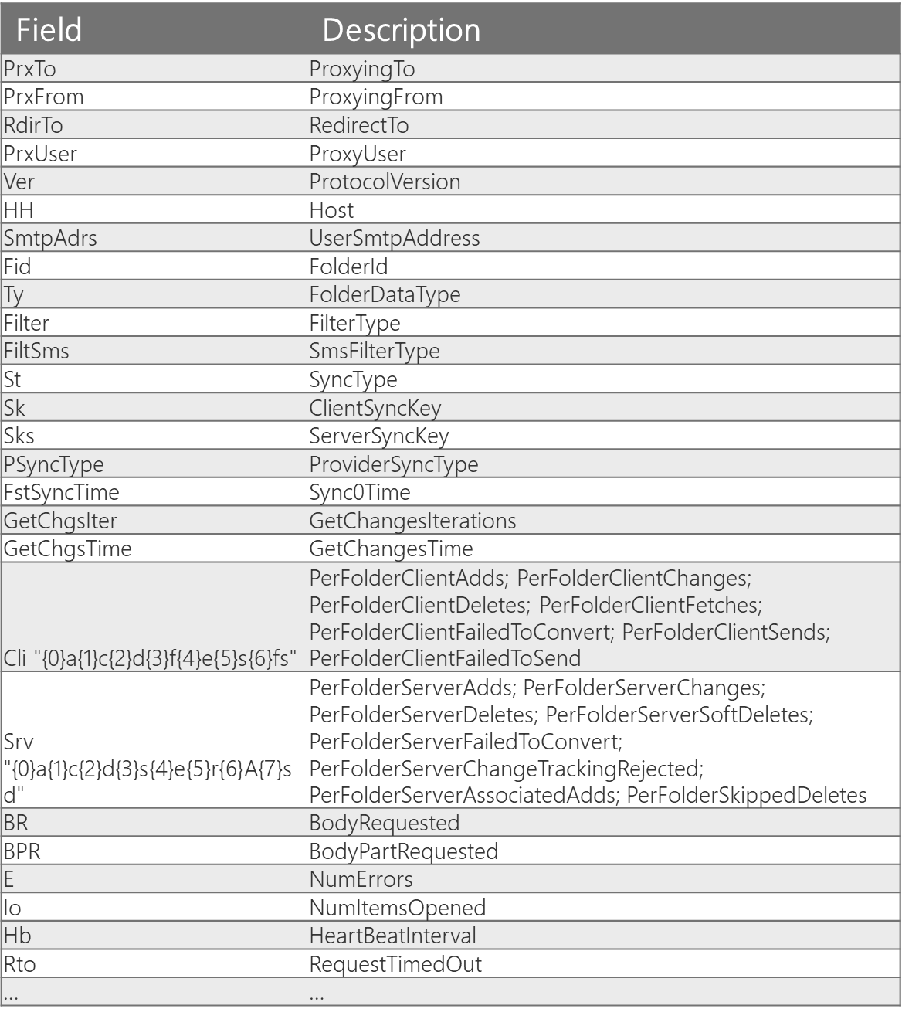
IIS Logs - Felder
Exchange zeichnet sehr viele Daten in den IIS logs auf (cs-uri-query).
Die Tabelle zeigt nur einen Auszug der Felder, aber die wichtigsten für Analysezwecke

Slide 68
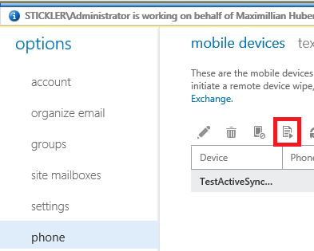
ActiveSync Device Logging
Requests werden am Gerät protokolliert
Aktivierung mittels Shell:
Set-CASMailbox alias -ActiveSyncDebugLogging:$true
Aktivierung im GUI:
Im ECP auf Benutzerpostfach verbinden
Unter „Phone“ logging für Gerät aktivieren

Slide 69
Device Logs abholen
Abrufen der Logs mittels Shell:
Get-MobileDeviceStatistics -Mailbox alias -GetMailboxLog -NotificationEmailAddresses yourEmailAddress@contoso.com
Logs kommen per Email…

Slide 70
MailboxLogParser
Tool das die Analyse der Exchange ActiveSync mailbox logs vereinfacht
Zeigt Logs in einer einfach zu lesenden Form an
Kann Logs zur weiteren Analyse in CSV exportieren
Download:
https://github.com/edwin-huber/MailboxLogParser/releases

Slide 71
Transport

Slide 72
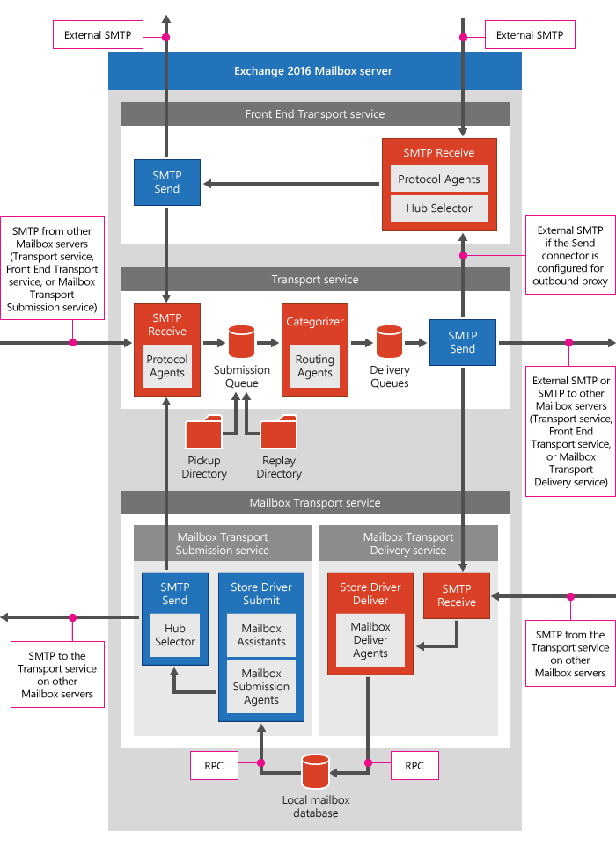
Exchange 2019 Transport Architektur
4 Transport Services
Front End Transport
Protocol Proxy
Stateless
Transport
Processing der Nachrichten
Queueing
Mailbox Transport Delivery
RPC Connectivity Mailzustellung
Mailbox Transport Submission
RPC Connectivity Mailversand

Slide 73
Transport Logs & Tools

Slide 74
Transport Logs & Tools
Delivery Reports
Message Tracking
Queue Viewer
Protocol Logging
Pipeline Tracing
Connectivity Log
Event Logging
Transport Rule Auditing

Slide 75
Delivery Reports
Erste Anlaufstelle für die Nachverfolgung von Nachrichten
End-to-End Anzeige
ECP oder EMS
Zeigt auch Client Rules in der Verarbeitung an
Benutzer können in ECP selbst Reports anfordern

Slide 76
Message Tracking
Erweiterte Suchmöglichkeiten
Transport Rules
NDRs
Etc.
Nur EMS
Cmdlet zeigt immer nur Daten eines Servers an
Anzeige mehrerer Server mittels Pipelining
Get-TransportService | Get-MessageTrackingLog

Slide 77
Queue Viewer
Anzeige der Nachrichten in Queues
Pro Zieldomain eine Queue
Eigene MMC (Toolbox) oder EMS
EMS bietet vielfältige Filtermöglichkeiten
Anzeige immer nur von einem Server
In der Shell über Pipelining auch mehrere Server
Get-TransportService | Get-Queue
Fehler gespeichert in der Property LastError
Get-Queue | fl LastError

Slide 78
Queue Viewer/Message Befehle
Get-Queue – Abrufen der Queue
Suspend-Queue – Anhalten der Queue
Resume-Queue – Freigeben einer Queue
Retry-Queue – Wiederholen der Zustellung
Get-Message – Abfrage der Nachrichten in einer Queue
Suspend-Message – Anhalten eine Nachricht
Resume-Message – Freigeben einer Nachricht
Export-Message – Exportieren einer Nachricht
Redirect-Message – Umleiten von Nachrichten an einen anderen Server

Slide 79
Exportieren von Nachrichten aus einer Queue
Zuerst Nachricht anhalten
Suspend-Message –Identity QueueID\MessageID
Exportieren der Nachricht
Export-Message –Identity QueueID\MessageID | AssembleMessage –Path C:\Message1.txt
Funktion die den Datenstrom vom Server in lesbare Daten umwandelt

Slide 80
Umleiten von Nachrichten
Z.B. während Serverwartung, Transportproblemen, etc.
Nachrichten werden an anderen Server umgeleitet und dort erneut der Zustellung zugewiesen
Redirect-Message -Server EX1 -Target ex2.stickler.local
Muss ein FQDN sein

Slide 81
Protocol Logging
Send/Receive Connector Logs
Text Files
Logging muss aktiviert werden
Empfehlung ist Logging für alle Connectoren zu aktivieren
Automatisches Rollover der Logfiles (konfigurierbar)
Getrennte Logfiles für Send-/Receive Connectoren
Aber alle Receive/Send Connectoren loggen in das selbe File!
Getrennte Logs für jeweilige Transportkomponente
Frontend, Hub, Mailbox Delivery, Mailbox Submission

Slide 82
Protocol Log Pfade
Ersichtlich in den Eigenschaften des Servers für HUB
Alle anderen über Powershell
Frontend:
Get-FrontendTransportService –Identity EX1 | fl Re*Path,Se*Path
Hub:
Get-TransportService –Identity EX1 | fl Re*Path,Se*Path
Mailbox:
Get-MailboxTransportService –Identity EX1 | fl Re*Path,Se*Path

Slide 83
Aktivieren der Intra-Server Protocol Logs
Für Server zu Server Verbindungen
Get-TransportService| Set-TransportService -IntraOrgConnectorProtocolLoggingLevel Verbose
Für Intra-Server Verbindungen (HUB->MailboxTransport)
Get-MailboxTransportService | Set-MailboxTransportService -MailboxSubmissionAgentLogEnabled $true -MailboxDeliveryConnectorProtocolLoggingLevel Verbose

Slide 84
Protocol Log Beispiel
#Fields: date-time,connector-id,session-id,sequence-number,local-endpoint,remote-endpoint,event,data,context
2015-02-17T00:00:29.323Z,EX1\Default Frontend EX1,08D217DCFF31C6CE,3,127.0.0.1:25,127.0.0.1:49824,<,EHLO,
2015-02-17T00:00:29.323Z,EX1\Default Frontend EX1,08D217DCFF31C6CE,4,127.0.0.1:25,127.0.0.1:49824,*,SMTPSubmit SMTPAcceptAnySender SMTPAcceptAuthoritativeDomainSender AcceptRoutingHeaders,Set Session Permissions
Connector, Session, Sequence, SMTP Verb

Slide 85
Pipeline Tracing
Nachvollziehen der verschiedenen Stufen die eine Nachricht durchläuft
Categorizer
Transport Rules
Journaling
Etc.
Aktiviert über Shell für einen bestimmten Sender
Set-TransportService -PipelineTracingEnabled $true -PipelineTracingPath C:\PipelineTracing -PipelineTracingSenderAddress user1@stickler.local
Ausgabe in Textdateien (pro Stufe eine Datei)

Slide 86
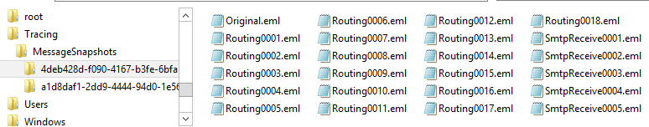
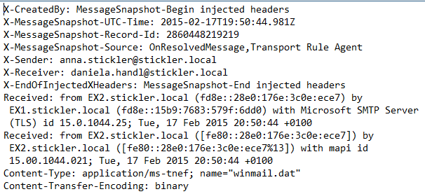
Pipeline Tracing Beispiel

Slide 87
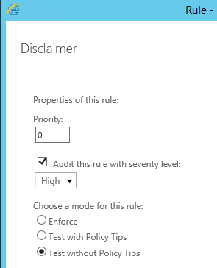
Transport Rule Test/Auditing
Rules können getestet bzw. auditiert werden
Aufzeichung in Message Tracking Logs
Get-MessageTrackingLog –EventId AgentInfo| fl MessageSubject,EventData
MessageSubject : test
EventData : {[AMA, SUM|v=0|action=|error=|atch=0], [AMA, EV|engine=M|v=0| sig=1.193.80.0|name=|file=],
[TRA, ETR|ruleId=86a80a8d-6bba-461c-895f-6ef35a015585|st=17.02.2015
18:06:58|action=SetAuditSeverity|action=ApplyHtmlDisclaimer|sev=3|mode=Audit], [CompCost,
|AMA=0|ETR=0], [DeliveryPriority, Normal], [AccountForest, stickler.local]}
MessageSubject : test4
EventData : {[AMA, SUM|v=0|action=|error=|atch=0], [AMA, EV|engine=M|v=0|sig=1.193.90.0|name=|file=],
[TRA, ETR|ruleId=86a80a8d-6bba-461c-895f-6ef35a015585|st=17.02.2015
19:50:29|action=SetAuditSeverity|action=ApplyHtmlDisclaimer|sev=3|mode=Enforce], [CompCost,
|AMA=0|ETR=0], [DeliveryPriority, Normal], [AccountForest, stickler.local]}

Slide 88
Managed Availability

Slide 89
Was ist Managed Availability
Überprüft den Server
Wertet Ergebnisse der Prüfungen aus
Setzt gegebenfalls Maßnahmen zur Problembehebung
Ursprung in der Cloud (Office 365)

Slide 90
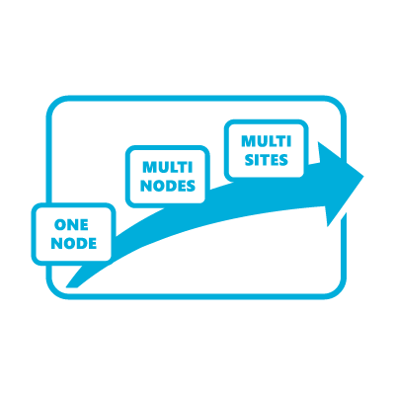


Recovery Oriented
“Stuff breaks, but the experience does not”
LB
CAS1
DAG
OWA send probe
OWA failure monitor
OWA fast recovery responder
OWA verified as healthy
OWA send probe
OWA failure monitor
OWA fast recovery responder
Failover database responder
OWA verified as healthy
MBX1 is failover target
MBX1
DB1
DB2
DB1
OWA
OWA
OWA
OWA
MBX2
DB1
DB2
DB1
OWA
CAS2
MBX3
DB1
DB2
OWA

Slide 91

Der Benutzer im Fokus Wenn Du es nicht messen kannst, kannst Du es auch nicht verwalten
Availability
Kann ich auf das Service zugreifen?
Latency
Wie schnell spricht der Client an?
Errors
Kann ich alle Aufgaben erfüllen?
Customer Touch Points
Availability
Latency
Errors

Slide 92





Managed Availability Komponenten
Probe Engine
Check user experience
Escalate
Generate event log
Exchange Server 2013
Probe
Managed Availability
Monitor
Evaluate probe data
Respond
Restore service or prevent failure
Check
System Center Operations Manager
Notify

Slide 93
Probe Engine
Probes
Primäres Ziel: Messen der Dauer der Benutzerinteraktionen
Typischerweise synthetische Transaktionen (z.B., senden einer Nachricht in OWA)
Checks
Primäres Ziel : Messen des aktuellen Benutzerverkehrs und entdecken von Engpässen
Typischerweise Perf-Counter mit Schwellenwerten um Spitzen zu erkennen
Notify
Primäres Ziel : sofortige Reaktion basierend auf kritischen Ereignissen
Typischerweise Zustände die ohne größere Datensammlung entdeckt werden können
Probe
Check
Notify

Slide 94
Monitore
Evaluiert Daten von Probes, um zu entscheiden ob reagiert werden muss
Abhängig von der Regel kann ein Monitor einen Responder initiieren oder eskalieren
Definiert die Zeit die verstreicht bis nach einem Fehler ein Responder ausgeführt wird
Escalate
Generate event log
Monitor
Evaluate probe data
Respond
Restore service or prevent failure

Slide 95
Responder
Führt ein Aktion basierend auf einem Alarm aus, der durch einen Monitor ausgelöst wurde
Responder
Restart – Terminiert und Restartet ein Service
Reset AppPool – Neustart IIS application pool
Failover – Initiiert einen Datenbank oder Server Failover
Bugcheck – Initiiert einen Bugcheck eines Servers (=Blue Screen)
Offline – Nimmt ein Protokoll auf einem Server außer Betrieb
Online – Nimmt ein Protokoll auf einem Server in Betrieb
Escalate – Eskaliert ein Problem zu einem Admin (Event Log)
Escalate
Generate event log
Respond
Restore service or prevent failure

Slide 96
Monitoring Layer
20s
5min
20min
PROACTIVE
REACTIVE
PROTOCOL PROXY
CAS
System Level Checks
Mailbox Self Test
(e.g. OWA MST) [detection 5m]
Protocol Self Test
(e.g. OWA PrST) [detection 20 secs]
Proxy Self Test
(e.g. OWA PrST) [detection 20 secs]
End User Experience Level Checks
Customer Touch Point – CTP
(e.g. OWA CTP) [detection 20m]
3
4
PROTOCOL
MBX
2
1
STORE

Slide 97
Managed Availability Architektur

Slide 98
Managed Availability Architektur
Benutzt worker process model
Exchange Health Manager Service (MSExchangeHMHost.exe)
Exchange Health Manager Worker process (MSExchangeHMWorker.exe)
Benutzt persistent storage
Registry um Laufzeitinformationen zu speichern (z.B. lokale Overrides)
Active Directory wird benutzt um global Overrides zu speichern
Crimson Event Channel um Ergebnisse der Laufzeitumgebung zu speichern
Verwendet Daten die vom Exchange Diagnostic Service gesammelt werden

Slide 99
Managed Availability Architecture
Nutzt multiple Health-Mailboxen pro Datenbank
Die Benutzerkonten sind im „MESO/Monitoring Mailboxes“ Container sichtbar
Auch mittels Get-Mailbox -Monitoring

Slide 100
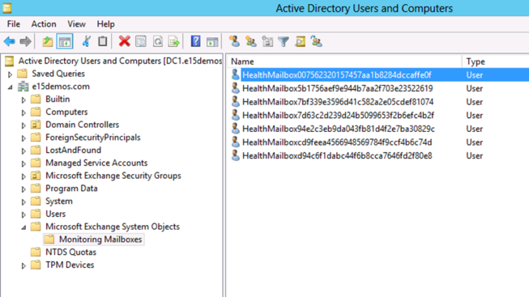

Slide 101
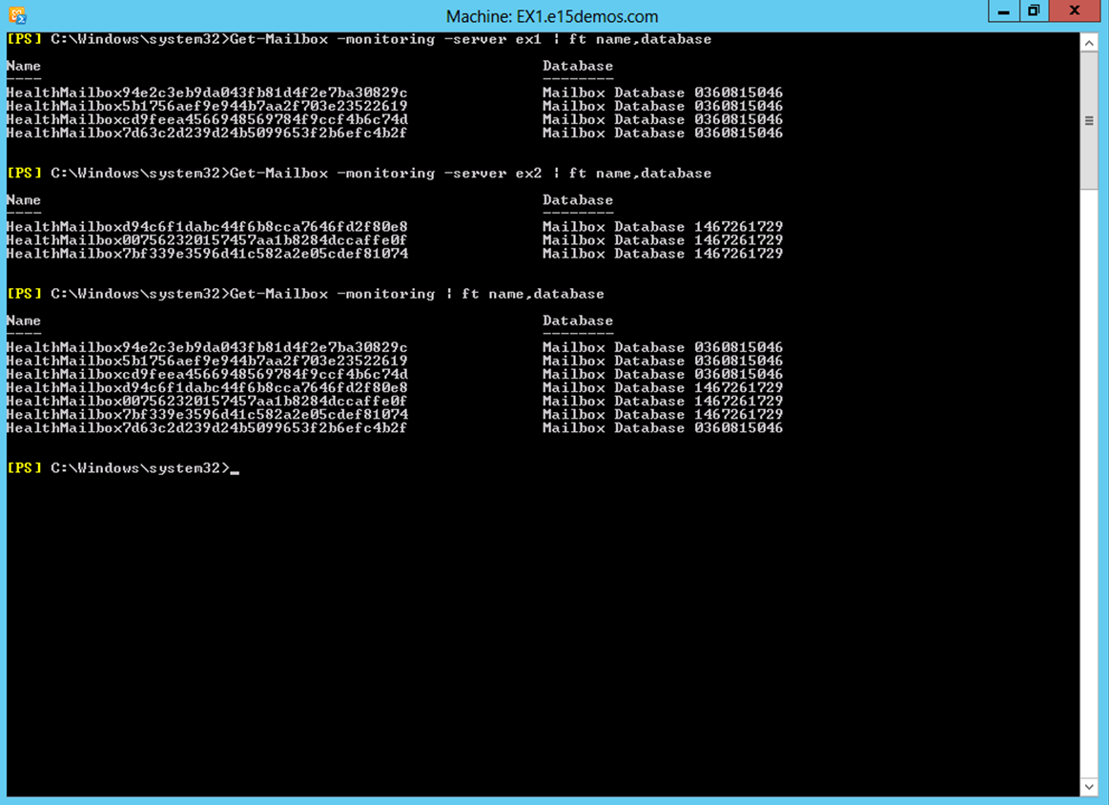

Slide 102
Managed Availability Server und Service Health

Slide 103
Server und Service Health
Health Sets
Health Groups
Management Tasks and Cmdlets
Event Logging

Slide 104
Managed Availability Health Sets

Slide 105
Health Sets
Ein Health Set ist eine Gruppe von Monitoren, Probes und Respondern für eine Exchange Komponente, die bestimmt ob diese Komponente verfügbar ist oder nicht
Anzeige von Health Sets:
Get-HealthReport –Identity <ServerName>

Slide 106
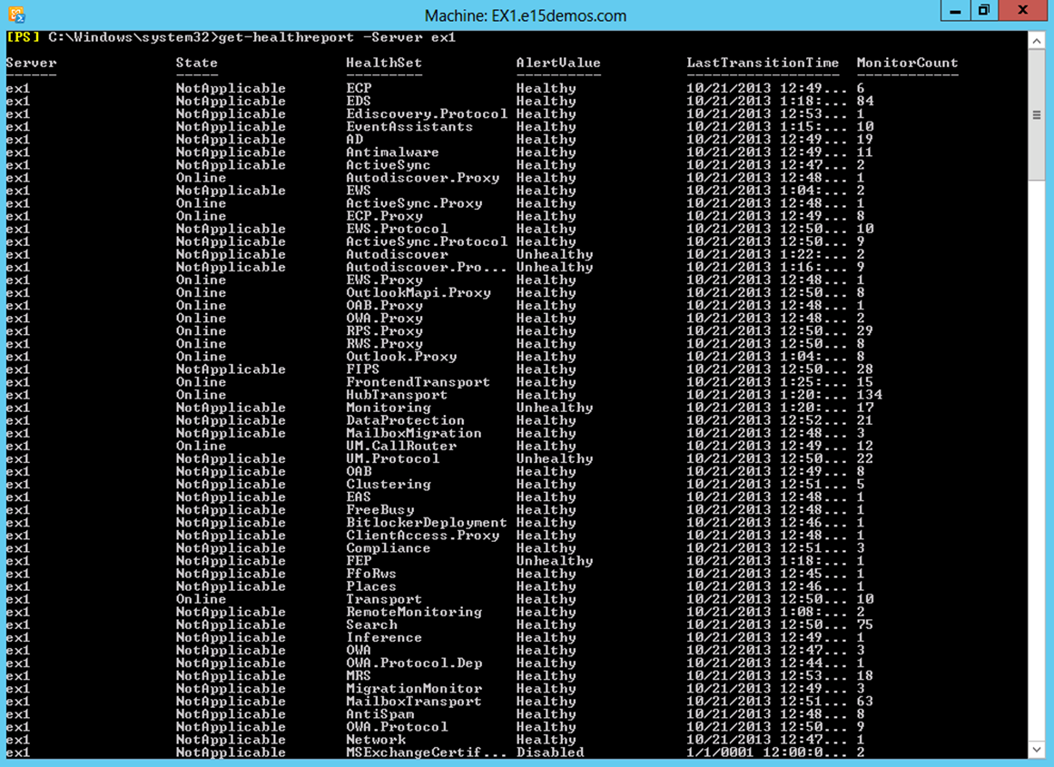

Slide 107
Health Sets
Anzeige der Probes, Monitore und Responder die mit einem Health Set assoziiert sind:
Get-MonitoringItemIdentity -Server <ServerName> -Identity <HealthSetName> | ft Identity,ItemType,Name -auto

Slide 108
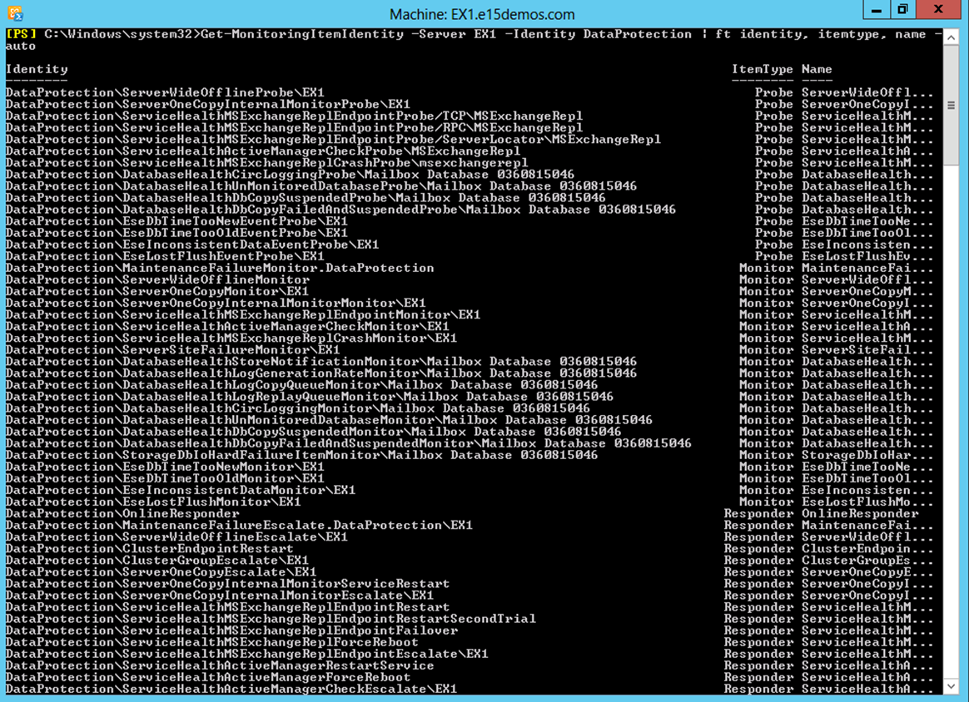

Slide 109
Health Sets
Anzeige der Details eines Health Sets um zu sehen welche Monitore im Status healthy/unhealthy sind:
$Health = Get-HealthReport –Server EX1 | ? {$_.HealthSet –ilike "<Name>"}
$Health.Entries | ft Name, AlertValue -auto

Slide 110
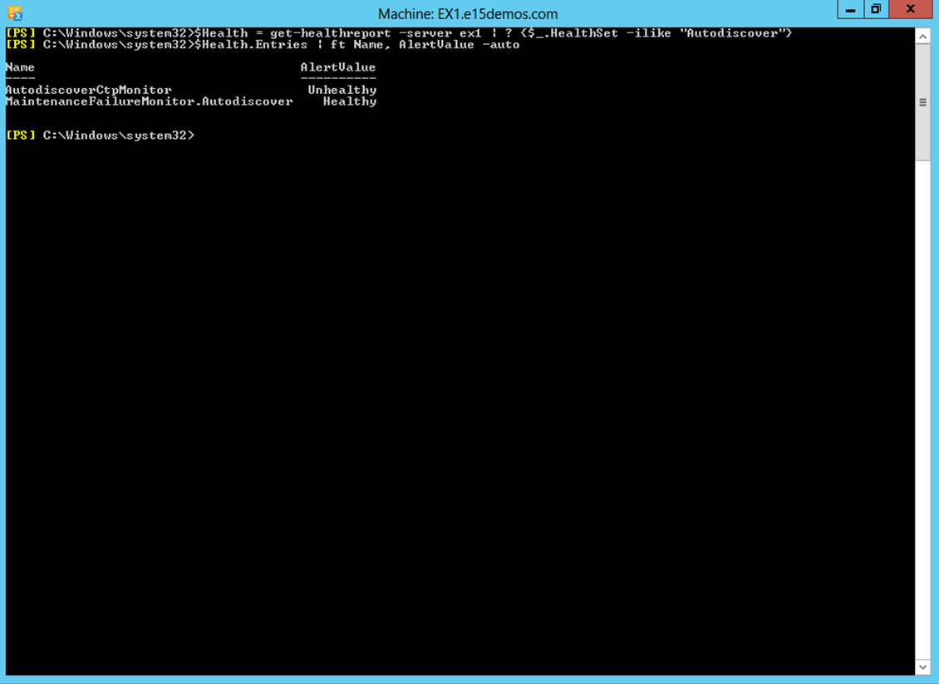

Slide 111
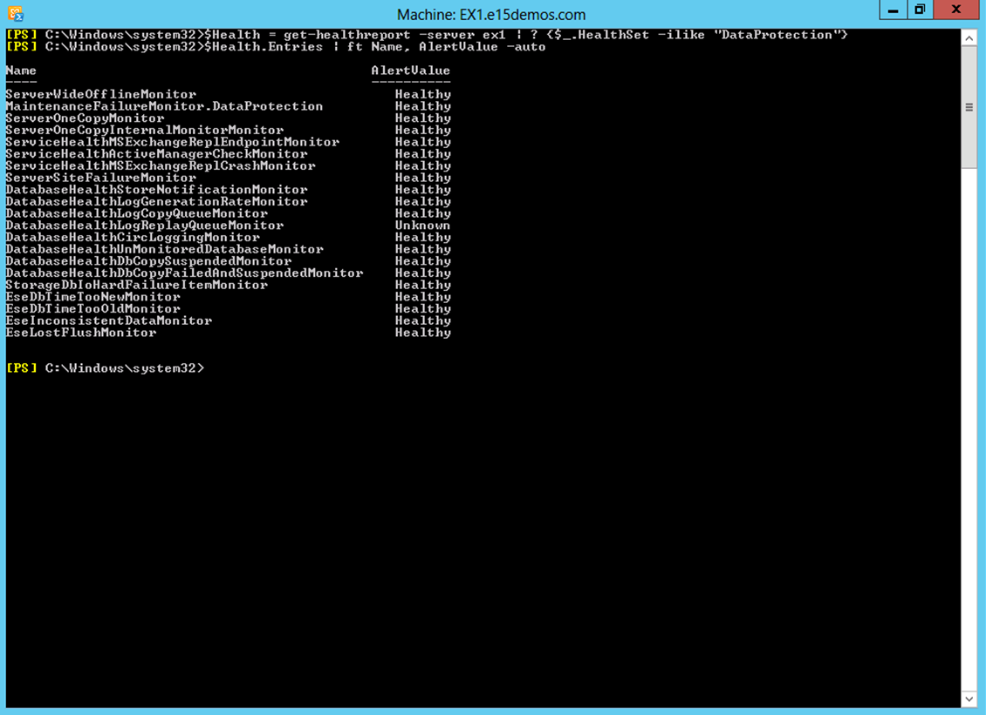

Slide 112
Managed Availability Management und Cmdlets

Slide 113
Management Aufgaben und Cmdlets
Anzeige der System Health
Get-ServerHealth
Get-HealthReport
Anzeige der Probes, Monitore und Responder für ein Health Set
Get-MonitoringItemIdentity
Details über Probes, Monitore und Responder
Get-MonitoringItemHelp

Slide 114
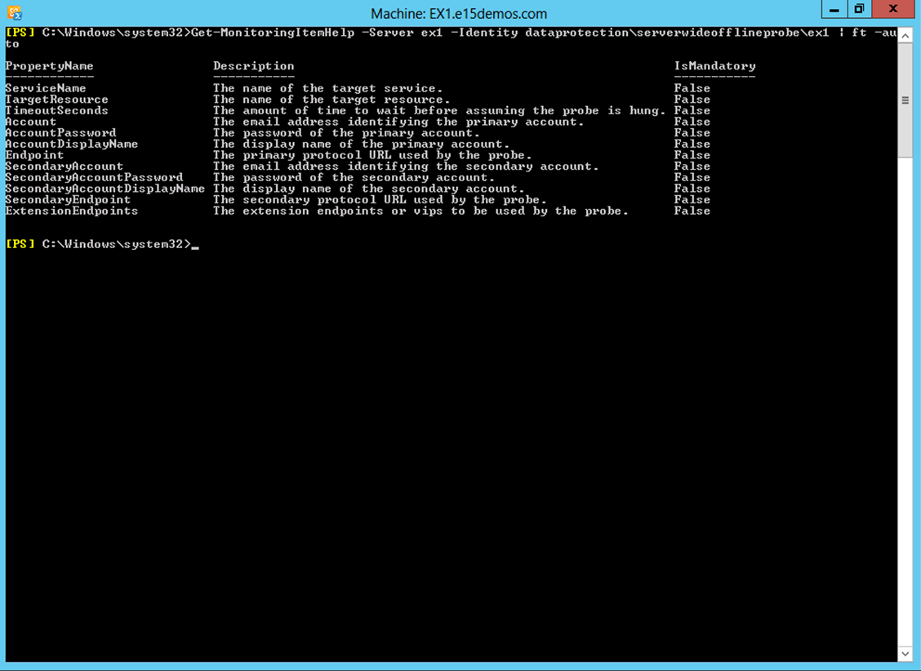

Slide 115
Overrides
Admins können die Schwellenwerte und Parameters welche die Probes, Monitors und Responder verwenden, anpassen
Ermöglich Notfallaktionen
Ermöglich fine tuning der Schwellenwerte spezifisch für die Umgebung
Können für einzelne Server oder die gesamte Organisation gesetzt werden
Server Overrides sind in der Registry gespeichert
Globale Overrides sind im Active Directory gespeichert

Slide 116
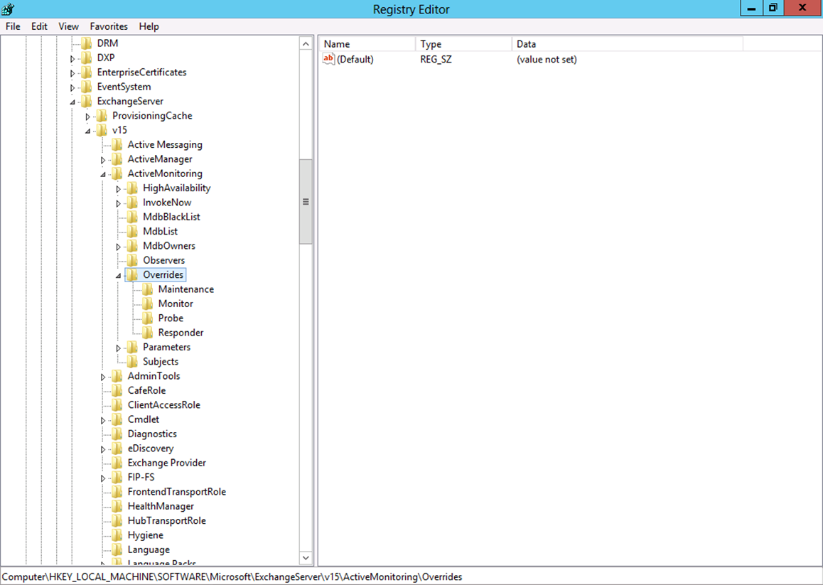

Slide 117
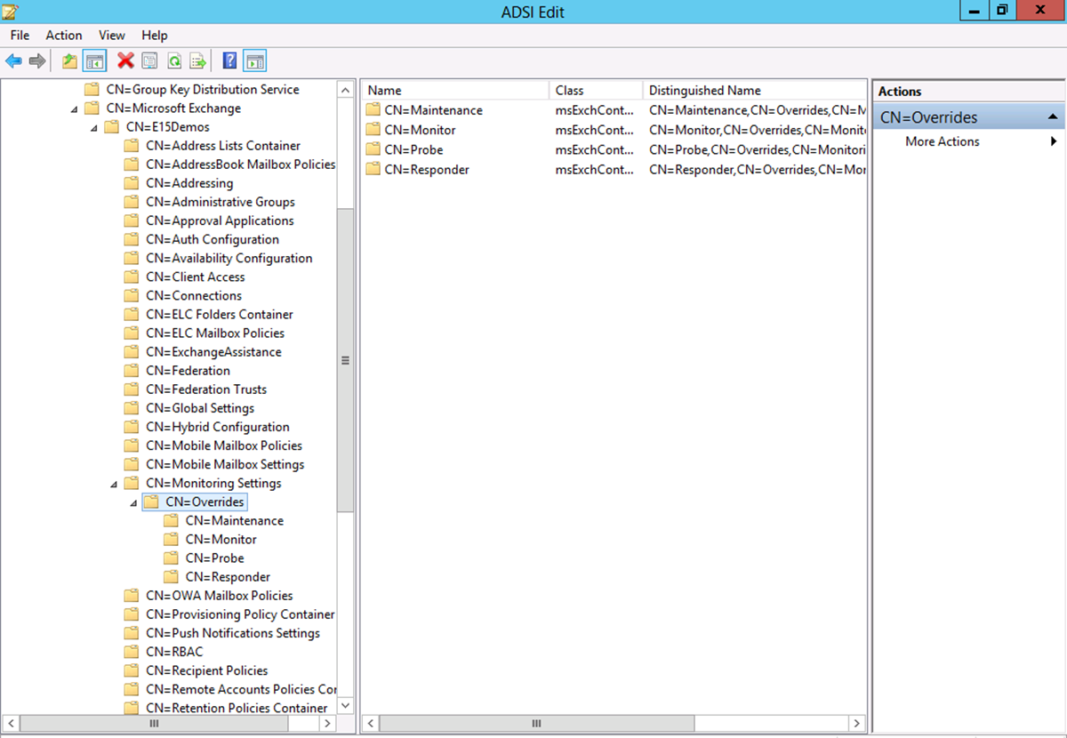

Slide 118
Overrides
Können für eine bestimmte Zeit oder eine bestimmte Version des Servers aktiviert werden
Werden nicht sofort übernommen
Exchange Health Service liest Konfiguration alle 10 Minuten
Global Änderungen auch von Active Directory Replication abhängig
Wildcards sind nicht supported
Keine Möglichkeit ein ganzes Health Set zu Überbrücken

Slide 119
Overrides - Management Aufgaben und Cmdlets
Override erzeugen
Add-ServerMonitoringOverride
Add-GlobalMonitoringOverride
Anzeigen der Overrides
Get-ServerMonitoringOverride
Get-GlobalMonitoringOverride
Entfernen eines Overrides
Remove-ServerMonitoringOverride
Remove-GlobalMonitoringOverride

Slide 120
Wartungsmodus
Monitoring der Komponenten kann deaktiviert werden
Wichtig für Wartungsarbeiten
Abfrage des Status
Get-ServerComponentState –Identity EX1
Deaktivieren des Monitorings für alle Komponenten
Set-ServerComponentState -Identity EX1 -Component ServerWideOffline -Requester Maintenance -State inactive

Slide 121
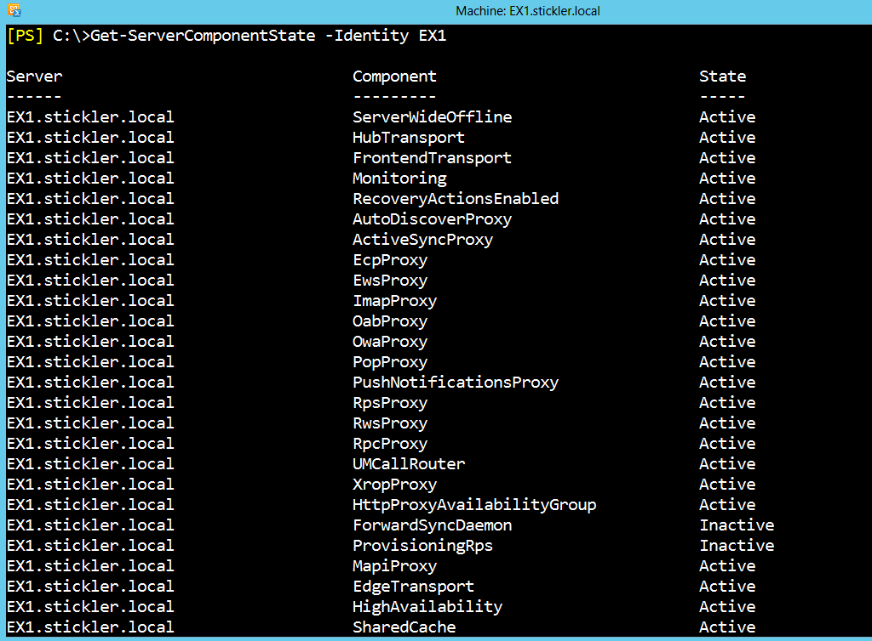

Slide 122
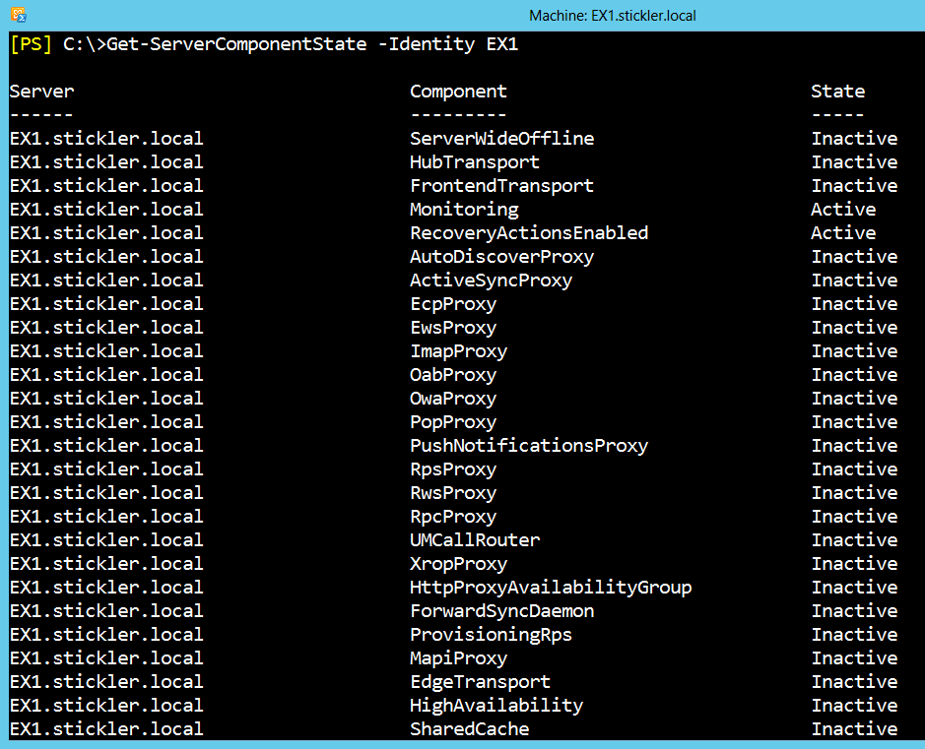

Slide 123
Apassen der Schwellenwerte
Nur bedingt möglich
Config Files im Pfad: C:\Program Files\Microsoft\Exchange Server\V15\Bin\Monitoring\Config
Nicht Supported von MS
Änderungen gehen beim CU-Update verloren
Anpassen der Schwellenwerte für Disk Speicherplatz:
HKEY_LOCAL_MACHINE\Software\Microsoft\ExchangeServer\v15\Replay\Parameters Value: REG_DWORD: SpaceMonitorLowSpaceThresholdInMB
HKEY_LOCAL_MACHINE\Software\Microsoft\ExchangeServer\v15\ActiveMonitoring\ParametersValue: REG_DWORD: SpaceMonitorLowSpaceThresholdInMB

Slide 124
Managed Availability Event Logging

Slide 125
Event Logging
Managed Availability macht intensiven Gebrauch vom Event Log Crimson Channel
Microsoft-Exchange-ActiveMonitoring
ProbeDefinition
ProbeResult
MonitorDefinition
MonitorResult
ResponderDefinition
ResponderResult
Microsoft-Exchange-ManagedAvailability
Monitoring
RecoveryActionResults

Slide 126
Definitionen
Probe, Monitor und Responder Definitionen werden initialisiert und aufgezeichnet wenn der Health Manager Worker Process startet

Slide 127
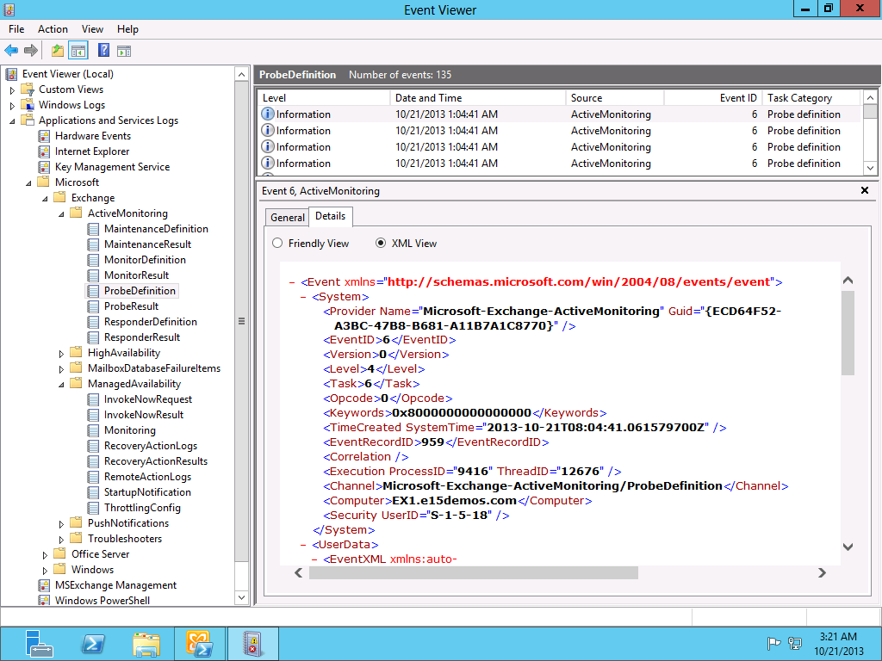
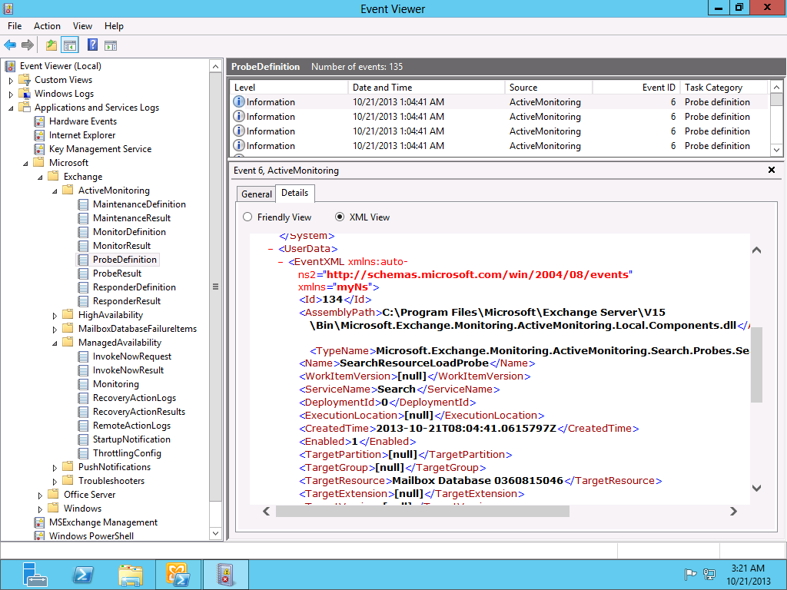
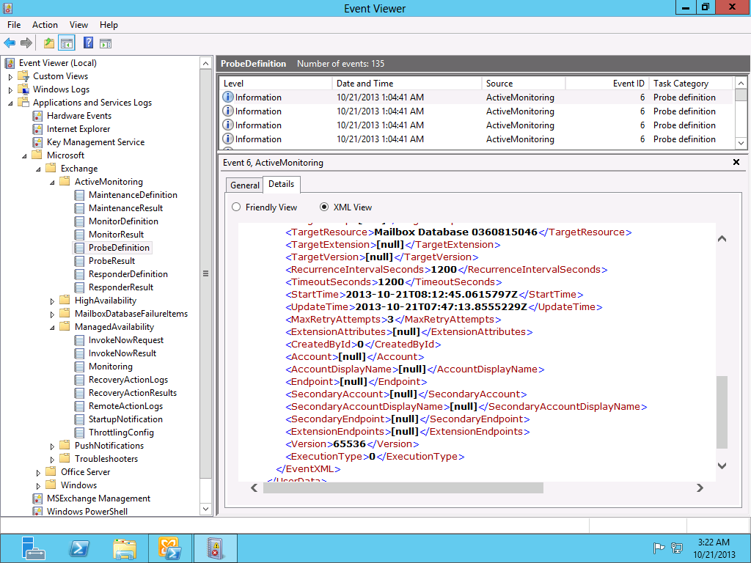

Slide 128
Recovery Aktionen
Managed Availability zeichnet alle Recovery Aktionen im Crimson Channel auf
Microsoft/Exchange/ManagedAvailability/RecoveryActions
Event 500 zeigt an, dass eine Recovery Action gestartet wurde
Event 501 zeigt an, dass eine Recovery Action erfolgreich war
Event 502 zeigt an, dass eine Recovery Action nicht erfolgreich war

Slide 129
Managed Availability – Recovery Aktionen
Nützliche Eigenschaften der Recovery Aktions Events
Id – Die Aktion die ausgeführt wurde. Gängige Werte sind: RestartService, RecycleApplicationPool, ComponentOffline oder ServerFailover
State – Ob die Aktion gestartet (Event 500) oder beendet wurde (Event 501/502)
ResourceName – Das Objekt, dass von der Aktion betroffen war
EndTime – Wann die Aktion fertig war
Result – Ob die Aktion erfolgreich war oder nicht
RequestorName - Der Name des Responders der die Aktion ausgeführt hat

Slide 130
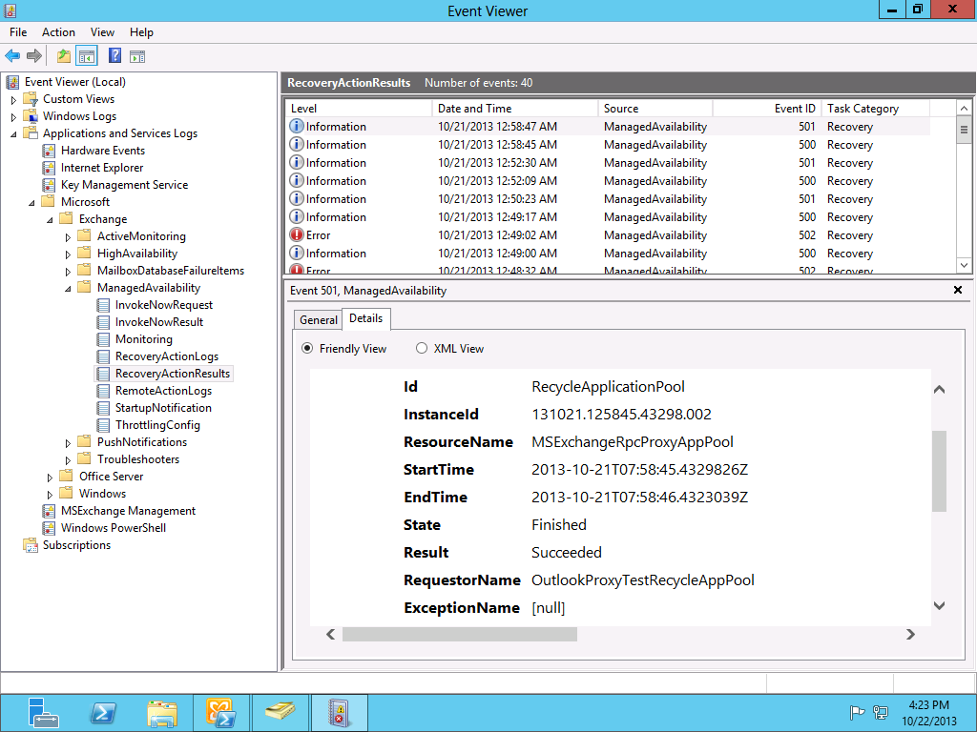
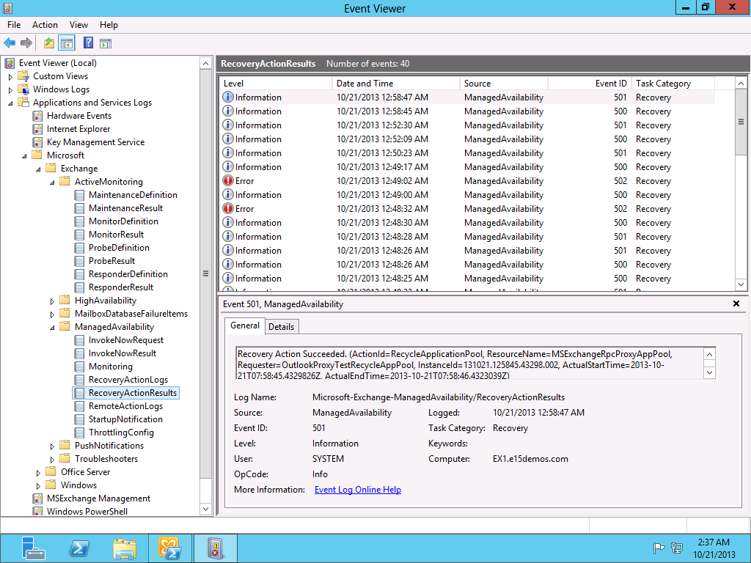

Slide 131
Full Server Recovery

Slide 132
Wenn der Server crashed
Physischer/virtueller Computer nicht Wiederherstellbar
Konfig im AD bleibt aber erhalten
Computer Konto
Exchange Server Konfiguration
Server kann mit eingebauten Standardprozeduren wiederhergestellt werden!

Slide 133
Was sollte ich beim Servercrash vermeiden?
Snapshots einspielen
Exchange Datenbanken mögen keine Zeitreisen…
Active Directory hält die Konfiguration
Somit müsste auch AD zurück gesetzt werden (wollen wir das wirklich?)
Computerkonto löschen
Absolutes NO-GO!
Löscht die SID des Computers im AD
Neu erstelltes Computerkonto hat keine Rechte auf Exchange Objekte, etc ☹

Slide 134
ECP und EMS funktionieren nicht mehr…
Logisch, weil beide Remote Power Shell verwenden
Es ist aber kein Server da der Antwortet…
Laden des Exchange PS-Snapins hilft
Aufruf einer „normalen“ PowerShell
Hinzufügen des Exchange Snapins
Add-PsSnapin Microsoft.Exchange.Management.PowerShell.SnapIn
Alle Exchange PowerShell Cmdlets verfügbar
Vorsicht! Security wird umgangen!

Slide 135
Ablauf einer Serverwiederherstellung Standalone Server
Installation Betriebssystem
Domain Join
Recovery Setup
Restore der Daten
Re-Konfiguration der virtuellen Verzeichnisse

Slide 136
Installation Betriebssystem
Gleiche Version wie Originalsystem
Gleiches Service Pack Originalsystem
Info kann aus AD Computerkonto ausgelesen werden
Eventuell gleicher Patch-Level
Nicht zwingend notwendig
Gleiche IP
Gleicher Name
Gleiche Partitionierung
Zertifikat einspielen, dass für Exchange verwendet wurde…
Exchange Voraussetzungen (UCMA, etc.)

Slide 137
Domain Join
Klingt einfach…
Neuer Server muss nach dem umbenennen zur Domain hinzugefügt werden
Andernfalls wird ein neues Computerkonto erstellt
Kann dann nicht umbenannt werden -> Name schon vorhanden…

Slide 138
Recovery Setup
Normales Setup würde nicht funktionieren
Exchange Server Objekte existieren bereits…
Recovery Setup liest Konfiguration aus AD aus
Verbindet lokale Maschine mit Objekten im AD
Setzt Datenbanken auf „Do not mount at startup“
Neuer Server kann mit einem neueren CU wiederhergestellt werden
Versionsnummer im AD wird nicht aktualisiert!
Ausführung über Shell Setup
Setup /m:recoverserver /IAcceptExchangeServerLicenseTerms

Slide 139
Restore der Daten
Wenn Disks „überlebt“ haben, sollten Daten vorhanden sein
Mount der DBs sollte mögliche sein
Andernfalls müssen Daten Wiederhergestellt werden

Slide 140
Konfiguration der virtuellen Verzeichnisse
Das Recovery Setup setzt die URL Werte der virtuellen Verzeichnisse zurück
URL Werte müssen wieder auf den Namen des Namespace konfiguriert werden

Slide 141
Ablauf einer Serverwiederherstellung DAG Mitglieder
Exchange Setup ist nicht „DAG Aware“
Kann DAG Mitglieder nicht Wiederherstellen
DAG muss bereinigt werden bevor Recovery gestartet wird

Slide 142
DAG Server Recovery
Entfernen der DB Kopien vom Server
Entfernen des Servers aus der DAG
Entfernen des Servers aus dem Cluster
Recovery Setup durchführen
Hinzufügen des Servers zur DAG
Hinzufügen der Datenbankkopien

Slide 143
Entfernen der DB Kopien
ECP oder EMS
EMS effizienter mittels Schleife
Remove-MailboxDatabaseCopy –Identity DB1\EX1 –Confirm:$false
Server ist nicht verfügbar –> Warnings sind normal!
CMDLet versucht DB Kopie vom Server zu entfernen…

Slide 144
Entfernen des Servers vom DAG
Nur Exchange Management Shell
ECP versucht Server zu kontaktieren und scheitert…
Powershell bietet „-ConfigurationOnly“ Switch
Ändert nur AD Objekt
Remove-DatabaseAvailabilityGroupServer –Identity DAG -MailboxServer EX1 –ConfigurationOnly –Confirm:$false

Slide 145
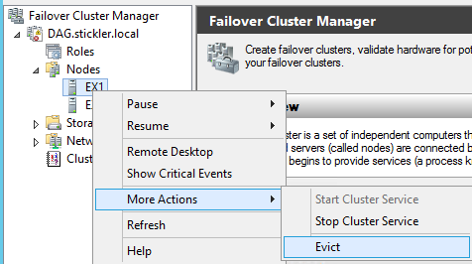
Entfernen des Servers aus dem Cluster
Server wurde zuvor aus dem DAG entfernt
Aber nur im AD!
Server bleibt Mitglied im Cluster
Muss „hinausgeworfen“ (engl. „Evicted“) werden
Über Failover Cluster Manager oder PowerShell
Remove-ClusterNode -Name EX1 –Cluster DAG –Force –Confirm:$false

Slide 146
Recovery des Servers
Vorgehen wie bei Single Server…

Slide 147
Hinzufügen des Servers zur DAG
Server wieder zum DAG hinzufügen
GUI oder Shell

Slide 148
Hinzufügen der DB Kopien
Sämtliche DB Kopien hinzufügen
Activation Preference anpassen!

Slide 149
LAB3
Full Server Recovery

Slide 150

© 2013 ETC. Quellen: Microsoft Official Courseware, TechEd North America 2013, TechEd Europe 2013, technet.microsoft.com

